Slide 1

Циклы и массивы
PHP Level 1
Урок 3

Slide 2

План урока
Что такое цикл?
Различные циклы в PHP
Что такое массив?
Массивы в PHP
Применение циклов для работы с массивами
Основные функции и суперглобальные массивы

Slide 3
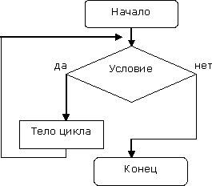
Циклы
Цикл – это конструкция, которая заставляет определённую группу действий повторять до наступления нужного условия
Каждое выполнение тела цикла называется итерацией.
Каждая итерация состоит из следующих шагов
Инициализация переменных цикла.
Проверка условия выхода.
Исполнение тела цикла.
Обновление счётчика итераций.

Slide 4
Циклы в PHP
Цикл с предусловием
Цикл с постусловием
Цикл со счётчиком
Совместный цикл

Slide 5
Циклы while
Цикл while является примером цикла с предусловием.
while( Условие ) { Операторы; }
Начало
Условие
Да
Нет
Тело цикла
Конец

Slide 6
Циклы do…while
Цикл do…while является примером цикла с постусловием.
do{ Операторы; } while( Условие )
Начало
Да
Тело цикла
Условие
Нет
Конец

Slide 7
Циклы for
Цикл for является примером цикла со счётчиком.
for(выражение1; выражение2; выражение3){ операторы; }
Начало
Выражение 3
Выражение 1
Да
Выражение 2
Тело цикла
Нет
Конец

Slide 8
Бесконечные циклы
Начало
Да
Условие
Нет
Конец

Slide 9
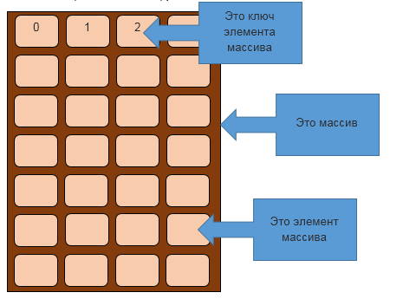
Массивы
Массив – это именованный набор однотипных переменных

Slide 10
Массивы в PHP
<?php // PHP < 5.3 $oldArrayStyle = array(); // PHP >= 5.4 $myArray = []; $someVar = true; $myArray[] = 1; $myArray[] = 'Hello, world!'; $myArray[] = $someVar; ?>

Slide 11
Применение циклов для работы с массивами
Начало
Изменение счётчика
Счётчик
Нет
Дошли до конца массива?
Обработка
элемента
Да
Конец

Slide 12
Применение циклов для работы с массивами
for ($i = 0; $i < count($arr); $i++) { операторы }
foreach (массив as [$key =>] $value) { операторы }

Slide 13
Основные функции для работы с массивами
count()
in_array()
sort()
explode() / implode()

Slide 14
Cуперглобальные массивы
$GLOBALS
$_SERVER
$_GET
$_POST
$_FILES
$_COOKIE
$_SESSION
$_REQUEST
$_ENV

